Slide 1

React Native
Alumno: Mariano Valle
Curso: 7mo “C”

Slide 2
Que es React Native?
React Native es un framework desarrollado por Facebook que permite desarrollar apps nativas iOS y Android usando Javascript.
Apps nativas usando Javascript, sin Objective-C o Java de por medio.
React Native lleva como un “puente” donde su función es la de traducir el código React Native en Objective-C, para el caso de iOS, y Java en Android.
Permite a los programadores web poder desarrollar apps nativas sin tener que aprender nuevos lenguajes de programación muy específicos para cada una de las plataformas. A parte que la sintaxis de React Native es bastante clara y sencilla, además de heredar el mismo diseño que React, aportando flexibilidad y reaprovechamiento en el código.

Slide 3
Historia de React Native
React fue creada por Jordan Walke, un ingeniero de software en Facebook, inspirado por los problemas que tenía la compañía con el mantenimiento del código de los anuncios dentro de su plataforma. Enfocado en la experiencia del usuario y la eficiencia para sus programadores, influenciado por XHP (un marco de componentes de HTML para PHP), nace el prototipo ReactJS.
Antecedentes e inicios (2010- 2013)
2010: Facebook introduce XHP a su stack PHP como código abierto.
2011: Walke crea un prototipo para ReactJS
2012: Facebook adquiere Instagram, Pete Hunt desarrolló React para hacerlo de código abierto.
2013: Facebook lanza React como un código abierto. React y JSX están disponibles en aplicaciones de Python
Expansión y popularidad (2014- 2016)
2014: Conferencias ReactJS world tour, enfocadas en construir una comunidad. React Developer Tools es agregado como una extensión para Google Chrome.
2015: Netflix anuncia que usará React para su desarrollo de interfaz de usuario. Se publica la primera versión de React Native. React Native es público y de libre acceso para iOS, y está disponible en Github. La primera versión de React Native para Android es publicada.
2016: React.js Conf 2016 en San Francisco. ReactEurope 2016. Se publica el sistema de Códigos de Error para React.

Slide 4
Características de React Native
Virtual DOM
React mantiene un virtual DOM propio, en lugar de confiar solamente en el DOM del navegador. Esto deja a la biblioteca determinar qué partes del DOM han cambiado comparando contenidos entre la versión nueva y la almacenada en el virtual DOM, y utilizando el resultado para determinar cómo actualizar eficientemente el DOM del navegador.
Las propiedades
Las propiedades (props) pueden definirse como los atributos de configuración para dicho componente. Éstas son recibidas desde un nivel superior, normalmente al realizar la instancia del componente y por definición son inmutables.
El Estado
El estado de un componente se define como una representación del mismo en un momento concreto, es decir, una instantánea del propio componente. Existen dos tipos de componentes con y sin estado, denominados statefull y stateless.
Ciclos de vida
El ciclo de vida es serie de estados por los cuales pasan los componentes statefull a lo largo de su existencia. Se pueden clasificar en tres etapas de montaje o inicialización, actualización y destrucción. Dichas etapas tienen correspondencia en diversos métodos.
JSX
React utiliza una sintaxis parecida a HTML, llamada JSX. No es necesaria para utilizar React, sin embargo, hace el código más legible, y escribirlo es una experiencia similar a HTML.

Slide 5


Cómo comenzar a utilizar React Native
Instalar Xcode
Para poder simular la app iOS necesitaremos el software de desarrollo de Apple, Xcode.
Instalar node
Node se encarga de proporcionar una manera fácil para construir programas de red escalables. El comando para instalar node sería:
bew install node
Instalar React Native
Una vez tengamos node instalado podemos instalar React Native:
npm install -g react-native-cli

Slide 6
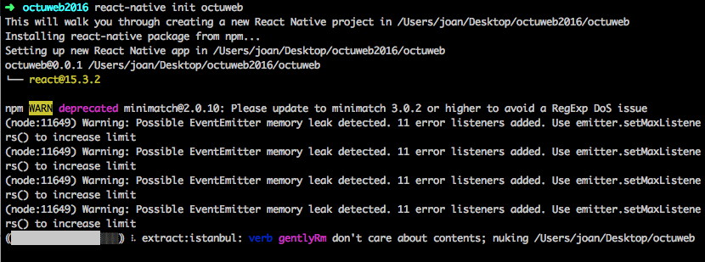
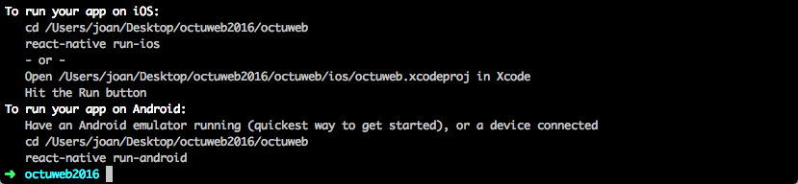
Inicializar la app en React Native
Una vez tenemos todo instalado, podemos comenzar a utilizar React Native:
react-native init nombre_de_la_app

Slide 7
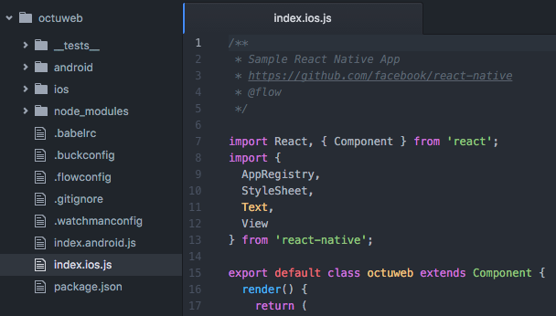
Estructura de Ficheros y carpetas
Se puede observar que React Native ha creado una carpeta llamada “nombre_de_la_app” que contiene todos los ficheros necesarios para desarrollar la app:
__test__ son para testing.
android y ios, son las carpetas que contienen
los ficheros “nativos” .
node_modules, es donde se guardan
las diferentes librerías que usa la app.
index.ios.js y en index.android.js se haya el código fuente
en javascript.
Estos dos ficheros contienen el código fuente de nuestra app,
uno para iOS y otro para Android.

Slide 8
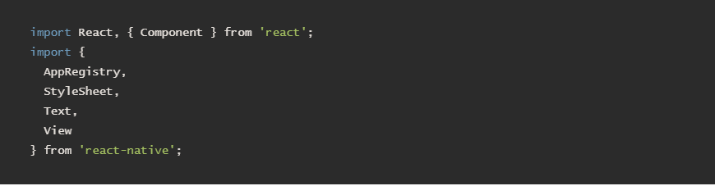
Index.ios.js
Este bloque importa el componente principal, React, y luego los diferentes componentes que se van a usar en la app:
AppRegistry: para registrar la app en el proyecto.
StyleSheet, para dar estilos a las vistas usando pseudo css.(abstracción similar a css)
Text, es la etiqueta para insertar texto.
View, para declarar una vista.

Slide 9
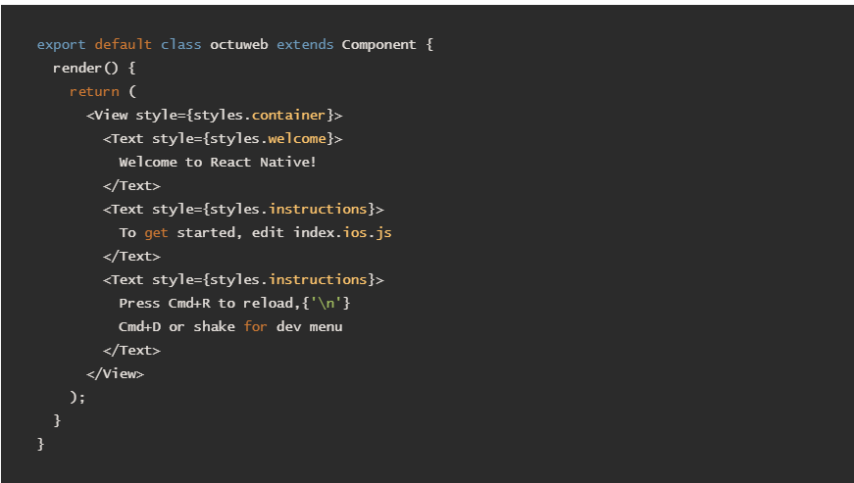
Acá se define el componente principal de la app, “nombre_de_la_app”.
El método principal es render() en el cual se usa para renderizar el código en la app.
En este método encontramos la etiqueta <View> que se encarga de agrupar las diferentes etiquetas de texto <Text>.
Ambas etiquetas aceptan el atributo style en el cual podemos pasar la referencia de los estilos escritos en pseudo css.

Slide 10
Se declara una variable styles del tipo un objeto StyleSheet y en este se va definiendo cada una de las propiedades que quiera.
En esta imagen de ejemplo serian: color1, color2, color3.
Luego en las etiquetas de más arriba se hace referencia a cada una de ellas usando la notación {styles.container} por ejemplo.

Slide 11
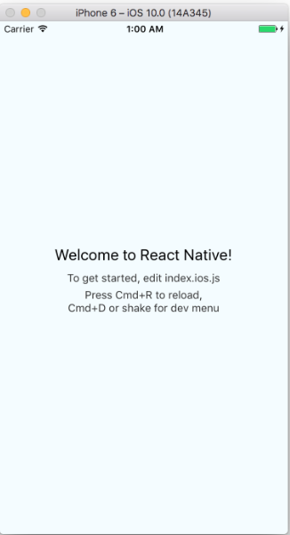
Finalmente se registra la app para que React Native sepa que “nombre_de_la_app” es el componente principal.
Y ahora para ejecutar la app,
hay que ir a la terminal y escribir el siguiente código:
react-native run-ios
Y así se vería nuestra aplicación.

Slide 12
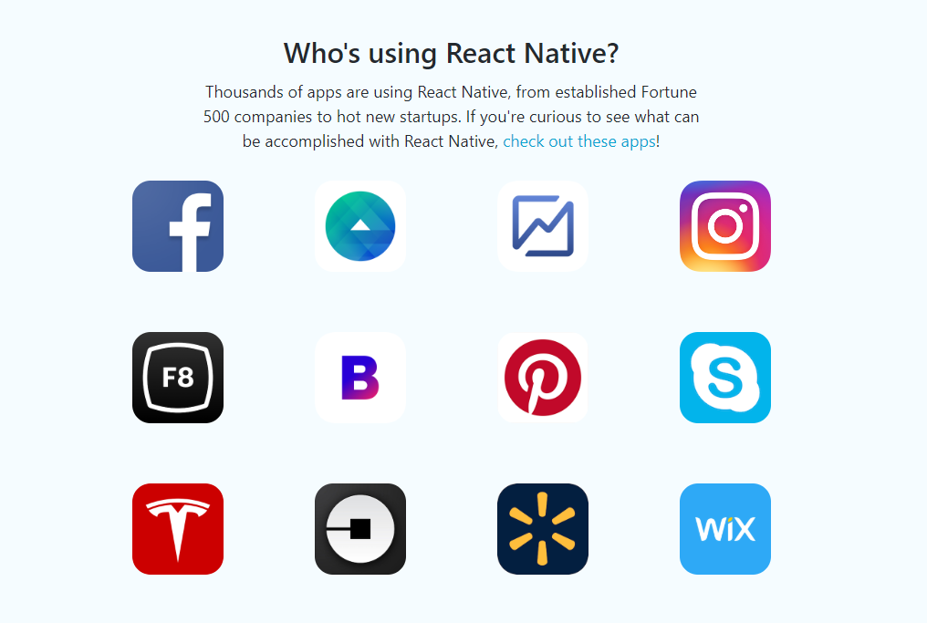
Ejemplos de algunas aplicaciones diseñadas con React Native

